Slide 1
14.3 狭义相对论的时空观
一、“同时性”的相对性
二、时间延缓
三、长度收缩

Slide 2
一、“同时性”的相对性

Slide 3




1. 地面观测者观测
v
乙
甲
甲接受的信号
乙接受的信号
甲乙接受的信号
地面
同时接受到前后灯信号，两灯同时亮
灯同时亮,火车运动使之首先接受到前灯信号
Notes:
两信号传播时间（路程和速度）相同，如同时接到，则属同时事件；反之，属异时事件

Slide 4
2. 车上观测者观测
v
乙
甲
甲接受的信号
乙接受的信号
火车
先接到前灯信号，所以前灯先亮
地面的运动抵消了发光的时间差,使之同时
接受到前后灯信号

Slide 5
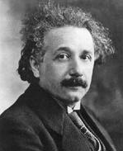
先接到前灯信号前灯先亮
总结
v
同时接受两灯信号
两灯同时亮
两个异地事件，在一个惯性系中是同时的，在另一个惯性系中观察，则总是前面的事件先发生。
Notes:
。

Slide 6
二、时间延缓
—— 运动时钟变慢
u
h
车上测者测量
Notes:
重点：两参照系中，光信号的轨迹
火车系中，发光和接受光在同地，轨迹是竖直的直线；而在地面系中，属
异地，轨迹是折线

Slide 7

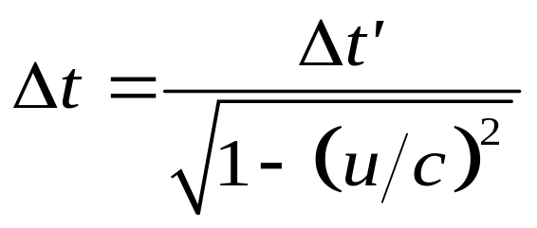

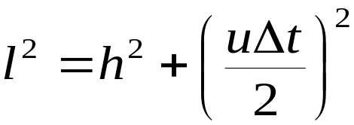
二、时间延缓
—— 运动时钟变慢
u
l
h
h
uΔt
在火车上，信号的发出和接收属同地事件，测得时间间隔称为原时。
火车系
地面系
一对事件，在不同的惯性系中，时间间隔不同；
同地事件时间间隔—— 原时Δt′ 最短。

Slide 8
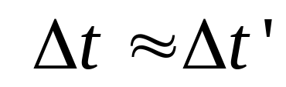
讨论
当u << c 时，
孪生子效应

Slide 9
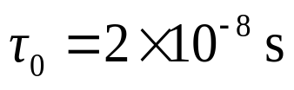

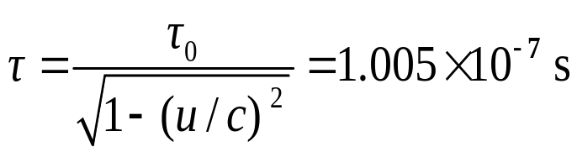
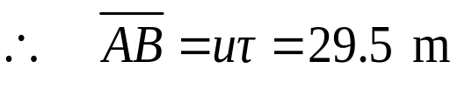
例
π⁻ 介子是不稳定粒子。从粒子产生到衰变所经历的时间称为粒子寿命。测得静止 π⁻ 介子的平均寿命 τ_{o} = 2 × 10⁻⁸ s。 某加速器产生的 π⁻ 介子以速率 u = 0.98 c 相对实验室运动。
求
π⁻ 介子衰变前在实验室中通过的平均距离。
分析 以粒子产生、衰变为两个事件
粒子系 S′：静止寿命
两事件发生在同一地点，τ₀ 为原时
u
A
B
地面系S：寿命

Slide 10

三、长度收缩
开始计时
τ 时间
经历了
车的路程
u
乙
乙
开始计时
τ₀ 时间
经历了
甲
地面系
车的长度= 车 走过的路程
= 火车速度u × 时间τ
火车系
车的长度= 地面 走过的路程
= 地面速度u × 时间τ ₀
静止长度
（原长）
Notes:
引言：两系测量车长的方法
地面系：车走过的距离（ = 车长）=速度 乘 时间t
车系：地面上的塔走过的距离（ = 车长）=速度 乘 时间t’

Slide 11
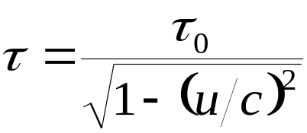
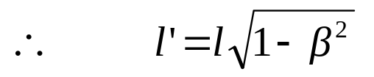
经历了
τ 时间
开始计时
u
τ₀ 时间
经历了
乙
甲
车厢前端和塔相遇——A 事件
后端和塔相遇——B 事件
在地面系中， A 、B 事件都发生在同一地点(塔)，τ₀ 是原时
地面系 l′ = uτ₀
车系 l = uτ
在不同惯性系中测量一物体的长度，原长 l 最大。
Notes:
引言：两系测量车长的方法
地面系：车走过的距离（ = 车长）=速度 乘 时间t
车系：地面上的塔走过的距离（ = 车长）=速度 乘 时间t’

Slide 12
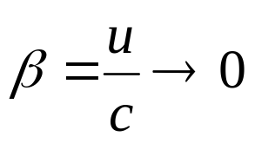
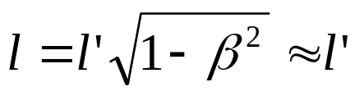
讨论
当u << c 时， ，
长度收缩效应只发生在运动方向上；垂直于运动方向的长度不会收缩。
长度收缩是观测效应
“观测” 和 “看” 的区别

Slide 13

例
山洞比车短，火车可被闪电击中否？
u
同时闪电时，车正好在山洞里

Slide 14
车头到洞口，出现第一个闪电
u

Slide 15
车尾到洞口，出现第二个闪电
u
闪电不同时

Slide 16

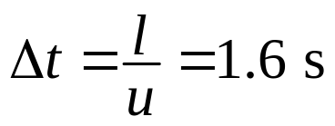
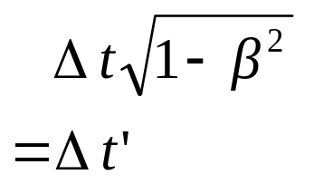

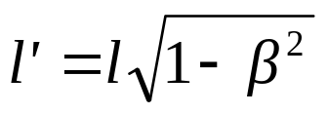
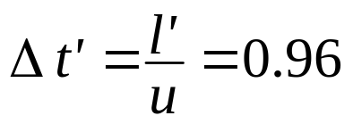
例
地球—月球系中测得地—月距离为 3.844×10⁸ m，一火箭 0.8 c 的速率从地球向月球飞行，先经过地球 (A 事件)，之后又经过月球 ( B 事件)。
求
在地球—月球系和火箭系中，火箭由地球飞向月球所需时间。
解
在地—月系中，地—月距离为
B 事件
飞行时间
l
在火箭系中，地—月距离为
A 事件
飞行时间
另解
A 、B事件在火箭系的同一地点发生， Δt′是原时。

